Slide 1

ICT委員会の活動について
RID2510 ICT委員会 次期ICT委員長 里見英樹

Slide 2

ICT委員会の活動内容
① My Rotary登録・活用の推進
② クラブセントラルの活用支援
③ 地区ホームページ、関連SNS等の利活用促進
④ RLI等のオンラインセミナー・会議のサポート
⑤ ICT相談窓口
⑥ サイバーセキュリティとデジタルリテラシーの啓発
⑦公共イメージ向上委員会との連携
⑧ハイブリットカードの利用促進

Slide 3
ICT委員会の活動内容
① MyRotary登録・活用の推進
・会員個人のMyRotary登録率向上を目標
② クラブセントラルの活用支援
・クラブセントラル入力の年間スケジュール化支援
（目標、実績、寄付など）
・入力忘れ・不備防止のリマインド機能運用

Slide 4
ICT委員会の活動内容
③ 地区ホームページ、関連SNS等の利活用促進
・クラブからの投稿・イベント情報掲載支援
・ホームページ上の「メークアップカードの電子化」機能の導入支援
・SNS等の利活用
・会議資料、配布物、案内状等のPDF化・電子配布システム構築と周知
④ RLI等のオンラインセミナー・会議のサポート
・RLIや地区委員会・分科会などのオンライン開催支援（Zoom操作・録画・資料共有）
・ホストクラブ向け「オンライン運営」の整備と技術支援
・通信トラブル時の対応体制の構築

Slide 5
ICT委員会の活動内容
⑤ ICT相談窓口
・メール／フォームによるICT相談の受付（MyRotary操作、Zoom設定など）
⑥ サイバーセキュリティとデジタルリテラシーの啓発
・パスワード管理、詐欺メールへの対策、ファイル共有の安全性などについて研修会実施

Slide 6
ICT委員会の活動内容
⑦ 公共イメージ向上委員会との連携
・クラブ奉仕活動などの非ロータリアン向けの周知
・SNS等の利活用
⑧ ハイブリッドカードの利用促進
・地区ページ内でのリンク整備

Slide 7
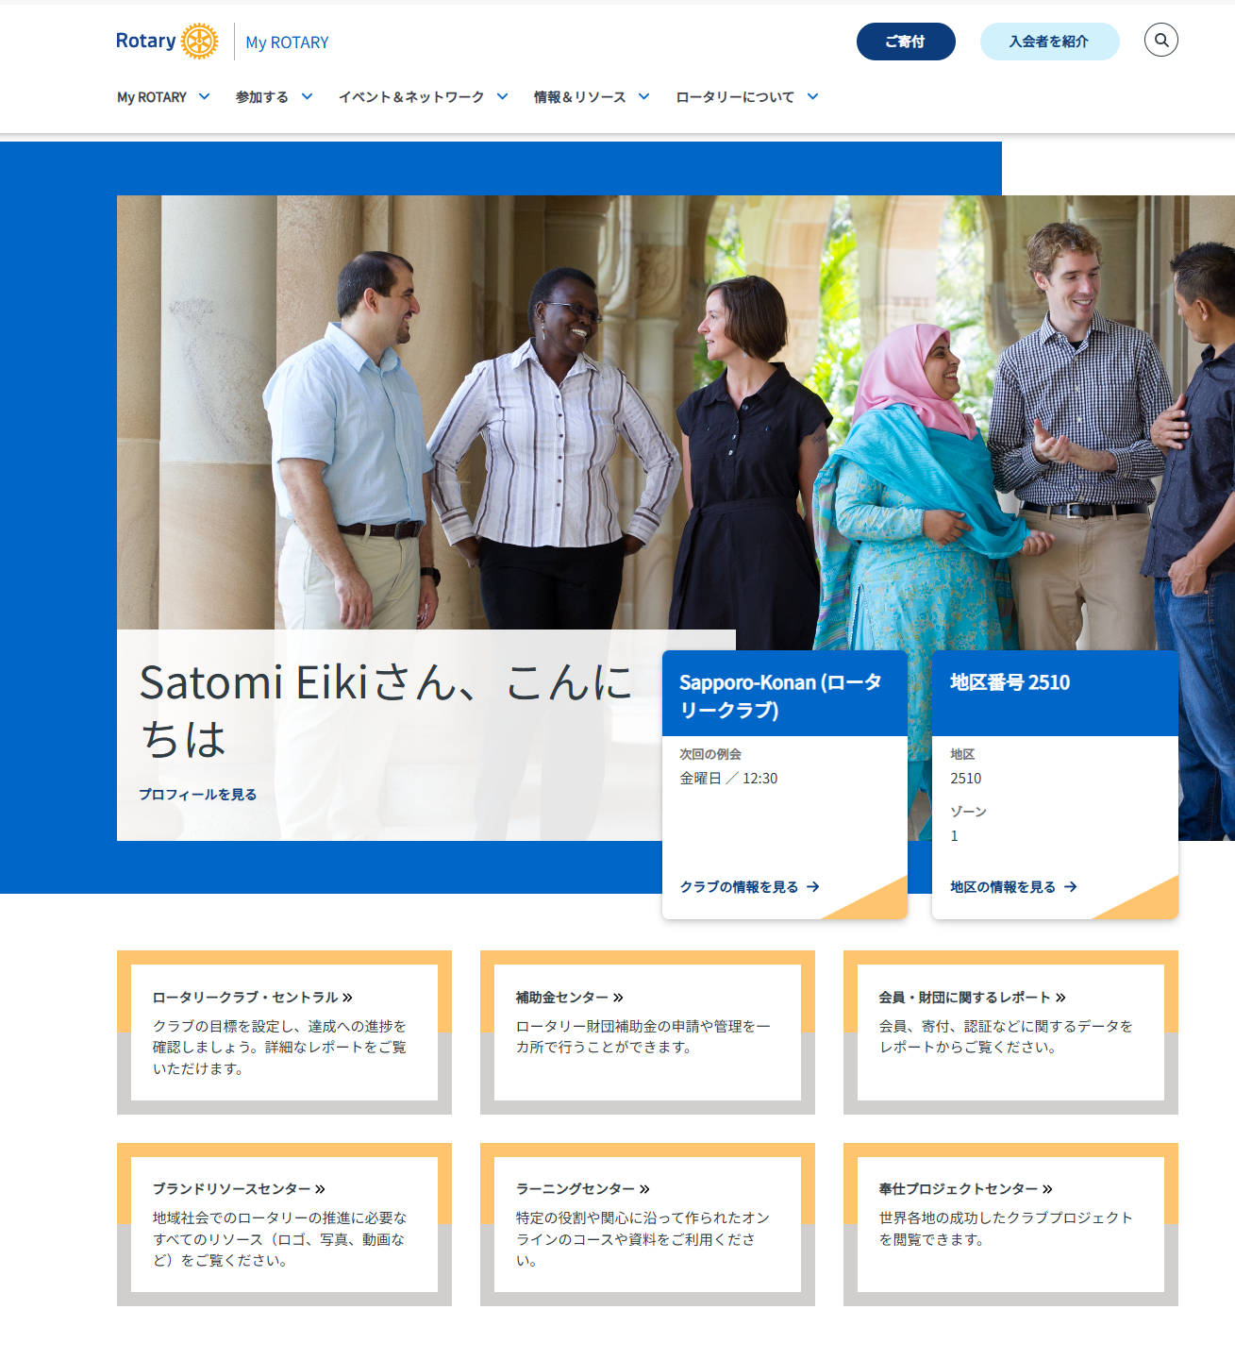
My ROTARYとは？
MyRotaryは、国際ロータリーが提供する会員専用オンラインポータルです。
一人ひとりのロータリアンが
RIとつながる「入口」
自分の活動履歴・寄付履歴・
プロフィールを管理
クラブ情報やRIリソースへのアクセスが可能
主な機能：
プロフィールの閲覧・編集
役職履歴とクラブ所属の確認
寄付履歴の管理と証明書の取得
クラブセントラルへのアクセス
「自分のロータリー活動を
“自分ごと”にする最初の一歩」

Slide 8
My ROTARYに対する温度差
項目 | 日本 | 海外（主に欧米・一部の新興国）
登録率 | 約30〜40％（地区による） | 70〜90％超（地区によってはほぼ全員）
活用意識 | 「クラブでやってくれる」意識が根強い | 「自分の責任で使うもの」という自立的な意識
登録の動機 | 「言われたから」「役職上必要」 | 「ロータリーをより深く知りたいから」「プロジェクト参加・提案のため」
使われ方 | 会長・幹事が中心、その他は未登録が多い | 会員一人ひとりが活動報告、寄付履歴確認、研修参加に利用
情報共有 | 地区・クラブに任せきり | 各自がMyRotaryでRI情報、グローバルプロジェクトを直接確認
研修・イベント申込 | 登録せずに申込困難で敬遠しがち | MyRotaryからの申込が当たり前の運用

Slide 9
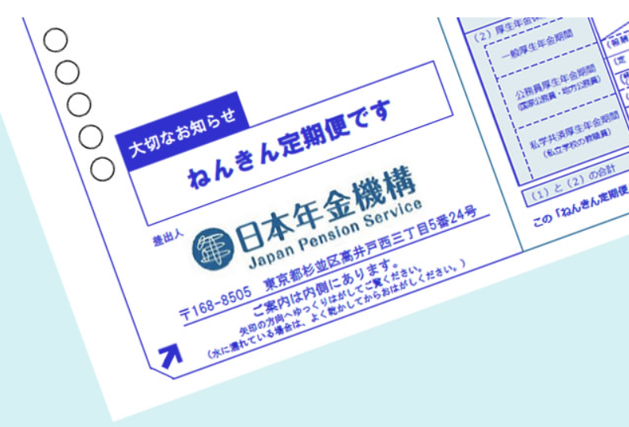
My ROTARYの意義をひとことで言うと
MyRotaryは、ロータリー版の
「ねんきん定期便」です。
登録することで、あなたのロータリー活動が記録され、可視化されます。
では、その具体的な意味を3つのポイントで見ていきましょう。

Slide 10
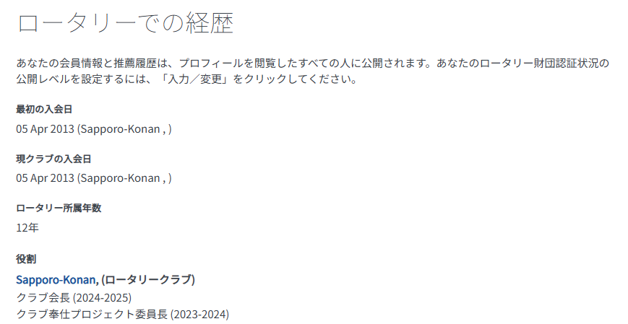
あなたのロータリー活動の
「記録通知」が始まる
MyRotaryに登録すると、寄付・役職・研修などの履歴がRIに記録されます。
ねんきん定期便のように、自分の活動が“見える化”される仕組みです。
クラブ内の記録に加えて、世界中のRIとつながります。

Slide 11
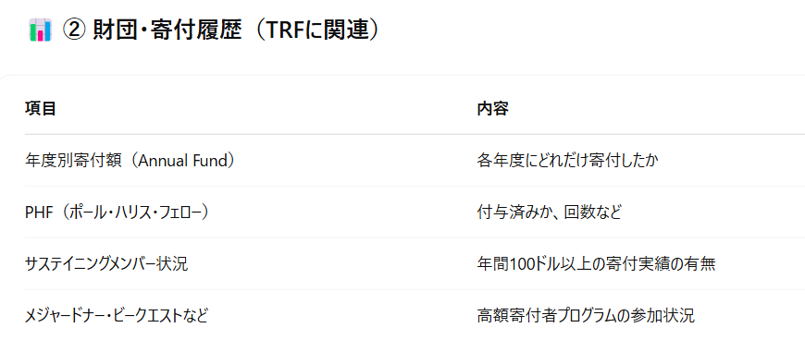
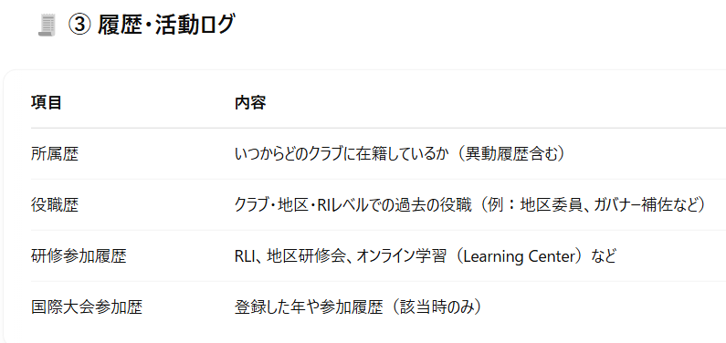
登録していないと、
記録がRIに届かないことも
登録していなくても活動は残りますが、個人名ではRIに正確に反映されない可能性があります。
特に寄付歴、役職歴、研修参加などが後から確認しづらくなる場合も。
登録は“あなたの履歴を確実にRIとつなぐ”役割を果たします。

Slide 12
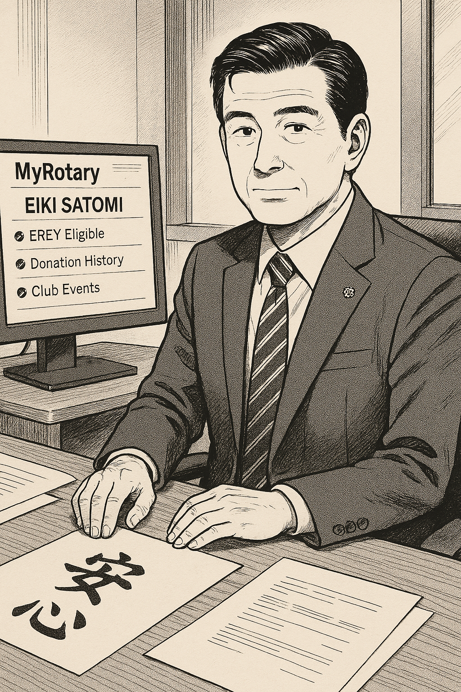
見るだけでも価値がある
「安心の記録通知」
登録しておけば、いつでも自分の活動履歴を確認できます。
月1回でも、年1回でも見るだけで安心。
自分の成長や奉仕の歩みを、確かに感じることができます。

Slide 13
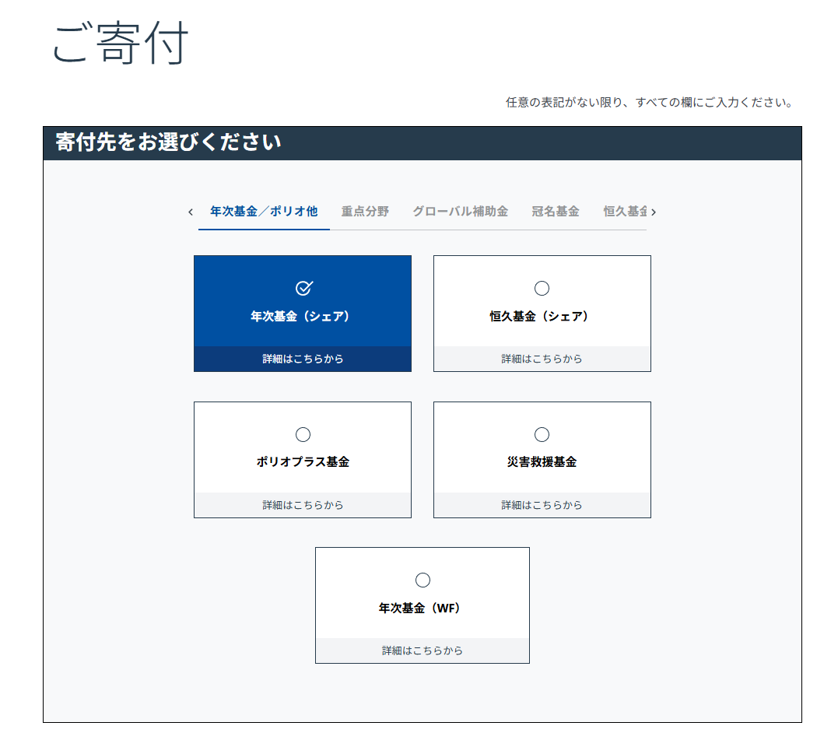
まとめ：MyRotary登録のすすめ
✅ MyRotaryはあなたの“ロータリー人生”を見える化する定期便です。
✅ 数分の登録で、寄付・役職・学びがRIに正式に記録されます。
✅ 登録しておくことで、次世代にも誇れる記録が残ります。

Slide 14
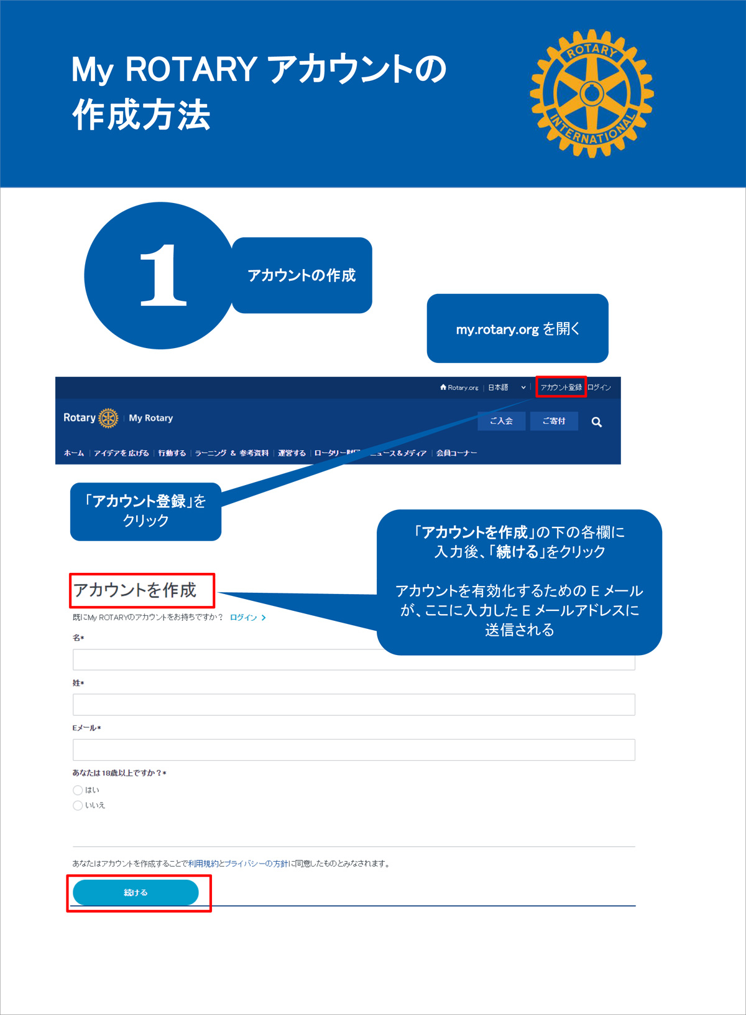
My ROTARYの登録手順
登録はかんたん 5 ステップ！
1. https://my.rotary.org/ja にアクセス
2. 「アカウント作成」をクリック
3. 氏名、メールアドレス、クラブ情報を入力
4. 認証メール内のリンクをクリック
5. パスワード・セキュリティ質問を設定して完了！
使用するメールアドレスはクラブに登録されているものと一致している必要があります。

Slide 15
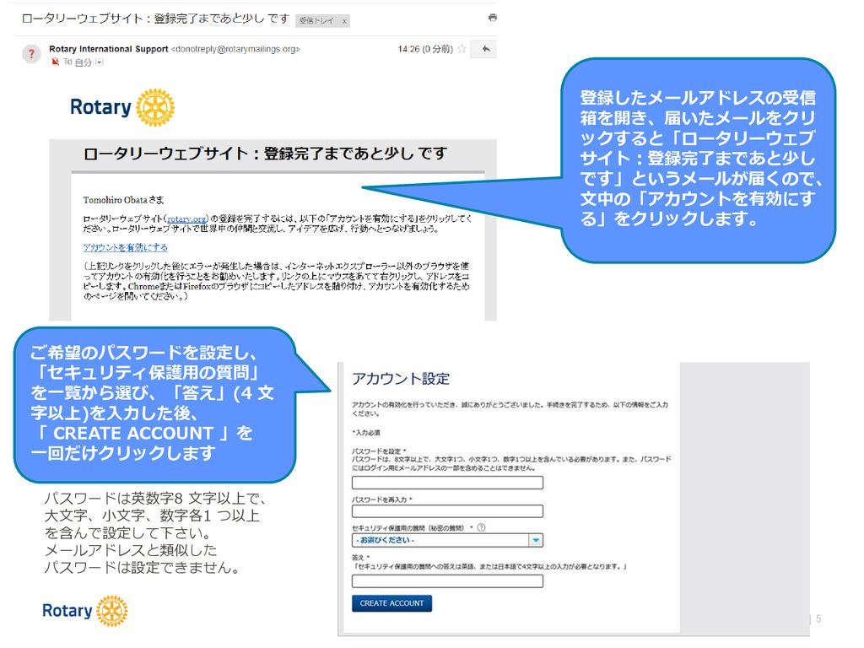
登録時の注意点と対策
よくあるトラブルとその対応
📩 メールが届かない → 迷惑メールフォルダを確認
📛 メールアドレスが一致しない → 幹事に事前確認
🔐 パスワードが弱い → 英数字混在で8文字以上に設定
💡 困ったら：
→ 地区ICT委員会またはクラブICT担当者に相談を！

Slide 16
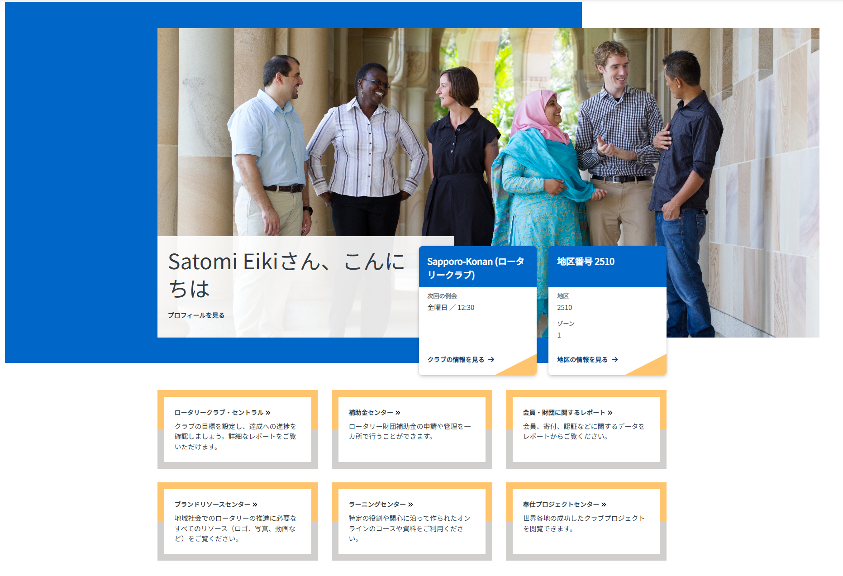
クラブセントラルの意義
クラブセントラルは、
クラブの「活動記録」＋「未来設計」の中枢
🔹 年間目標・活動実績・寄付などをRIに報告
🔹 記録を蓄積し、次年度以降の計画に活用
🔹 地区・RIとの連携基盤として信頼につながる
活用効果：
クラブの方針が「見える化」される
活動が“点”ではなく“線”として続いていく
報告・補助金・表彰の際に大きな武器となる
🗣 「クラブセントラルは“クラブの成長戦略ノート”です」

Slide 17
クラブセントラルの意義
項目 | 内容 | 効果・価値
目的 | クラブ活動の目標・実績・寄付等をRIに記録・報告する公式ツール | クラブ運営の透明性と信頼性向上、RIとの連携基盤に
目標設定 | 会員数、奉仕活動、寄付額などを年度初めに数値で設定 | 全員が方向性を共有しやすくなり、参加意識が高まる
進捗管理 | 活動終了ごとに記録・更新し、年度末にまとめて出力可能 | 実績とのギャップを把握しやすく、効率的な報告が可能に
履歴の蓄積 | 年度ごとの記録が残り、継続的な運営資料になる | 過去の取り組みを参照しやすく、次年度計画の質が向上
比較と分析 | 前年度との数値比較により成長や課題を可視化 | 改善点を明確にし、次年度へ活かせる体制ができる
信頼構築 | 地区やRIがクラブの活動状況を確認可能 | 補助金や表彰、地区からの支援において有利になる
簡便な操作性 | タブ式の日本語画面で、誰でも直感的に操作可能 | 幹事・委員の負担軽減、入力ミスの防止にもつながる
活用推進 | ICT委員会や支援体制で入力忘れを防止できる | 定着することで、クラブのDX（デジタル活用）が進む

Slide 18
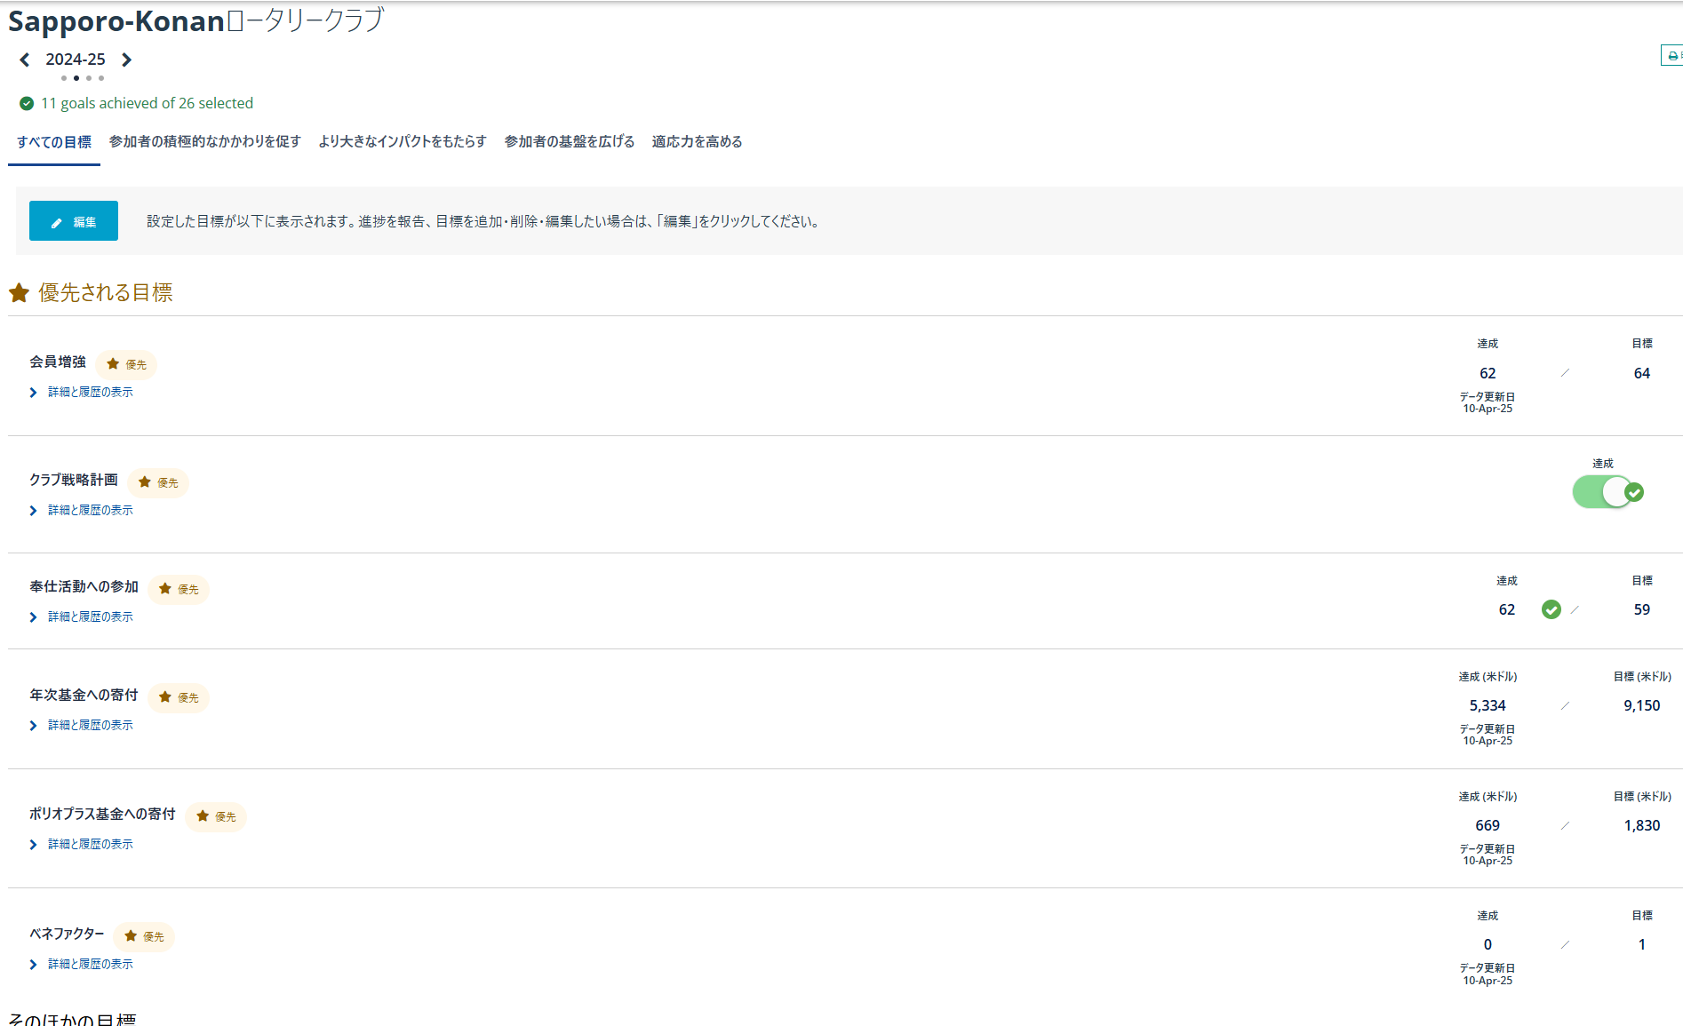
クラブセントラルの主な機能と使い方
誰でもできる！シンプルな構成と日本語対応
年間目標の設定（会員数、奉仕数、寄付など）
活動実績の随時記録
過去年度との比較機能
PDF／CSVで出力 → 報告資料にすぐ活用
操作の特徴：
タブ切り替え形式
チェックボックスと数値入力中心
ログイン・操作履歴も保存され安心
「クラブセントラルは、“誰でも入力できるクラブ台帳”です」

Slide 19
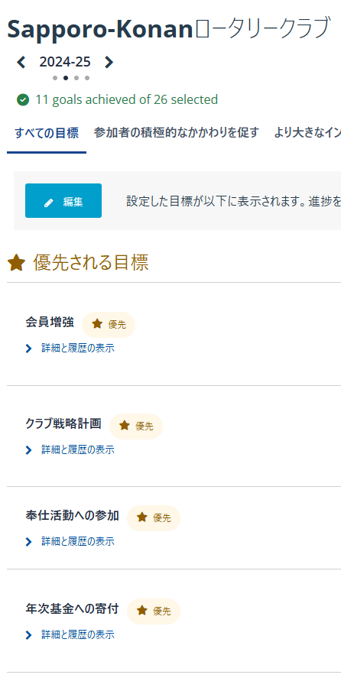
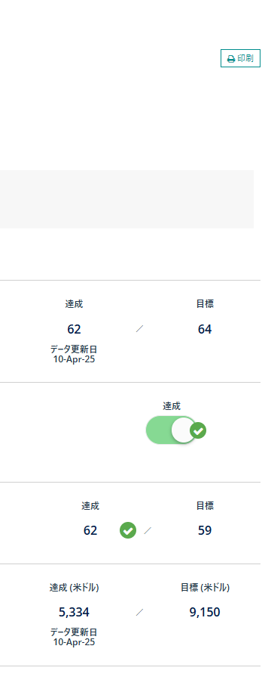

Slide 20
クラブセントラルの活用メリット
活用するとクラブの“質”が変わる！
✅ 活動の見える化 → 会員の関心と参加意欲が向上
✅ 一元管理 → 幹事・委員長の業務効率化
✅ 蓄積 → 過去の実績を次年度へ活かせる
✅ 信頼 → 地区やRIとの連携、補助金申請、表彰にも有利
“記録”が“成果”につながる、それがクラブセントラル」

Slide 21

他クラブの取り組みと自クラブの工夫
他クラブでの成功例：
例会で「MyRotary登録講習会」実施
ICTリーダーの配置で相談体制を強化
手順書・マニュアル・操作動画の整備
月次で進捗を共有し、全員で意識を持つ
自クラブでできる工夫：
幹事がリードし、全会員の状況を把握
「ログイン練習日」を設ける
Zoomを活用した個別フォローアップ
「小さな工夫が、
クラブのICT力と信頼を育てます」

Slide 22

まとめ
My ROTARY→ 会員一人ひとりの情報と学びの拠点
クラブセントラル → クラブ全体の活動と未来を形にする記録システム
登録と活用が、クラブの“信頼”と“魅力”を高める鍵
✅ 行動のお願い：
未登録の方 → 今月中に登録をお願いします
わからない方 → ICT委員会に相談してください
入力は分担しながら、みんなで支え合いましょう
「記録は力です。今日の一歩が、クラブの未来をつくります」

